Slide 1
算法分析与设计
王元茂

Slide 2
排序算法
1
2
3
4
5
6
7
8
//本章所用数据结构：一维数组
//本章所学内容：几种常见排序算法，设定程序开关，二分法，排序算法的稳定性

Slide 3
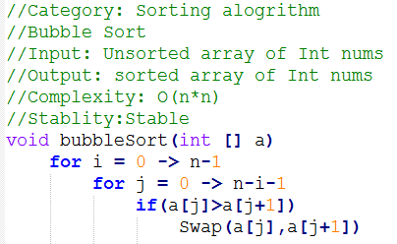
1. 冒泡排序（适合n较小时）
冒泡排序的思想是将大的数字不断向队列顶部靠拢的过程
1.比较相邻的两个数，如果与排序的方向不一致，则调换
2.从数组首开始，两两执行步骤1，进行N-1次后，数组最后一个数一定是序列中最大/小的数
3.将N的规模递减1，继续执行1和2，直到N<=1结束。
[ 3，5，4，1，8，2，6，7 ]
[ 1，2，3，4，5，6，7，8]

Slide 4
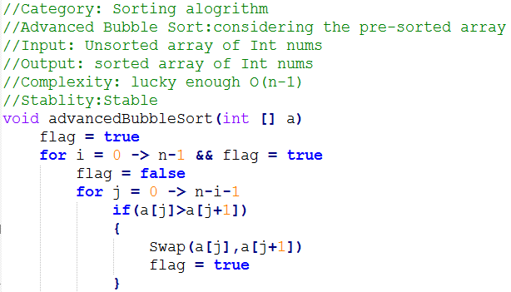
1.冒泡排序cont.
Q：假如给定的待排序序列已经排好序，那么该冒泡排序算法的时间复杂度是多少？
Q：如何针对该种情况，对原算法进行修改？

Slide 5
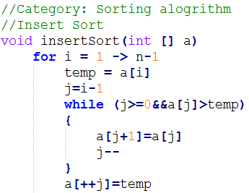
2.插入排序（适合大部分已排好序时）
插入排序的思想是将待排序的数插入前面已经排好序的子序列适当位置
1.初始时，a[0]自成一个有序序列，无序区为a[1...n-1]。令i=1，i++
2.将a[i]插入当前有序区a[0...i-1]的适当位置，产生有序区a[0...i]
3.重复以上步骤直到i=n-1。
[ 3，5，4，1，8，2，6，7 ]
[ 1，2，3，4，5，6，7，8]
易错点：
1. 将a[j]>temp写成a[j]>a[j+1]
2. ++j 写成 j++

Slide 6
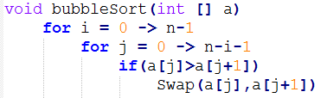
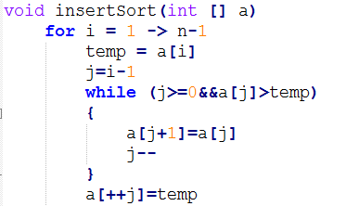
算法稳定性
所谓排序算法的稳定性就是能保证排序前2个相等的数，其在序列的前后位置顺序和排序后它们两个的前后位置顺序相同。
思考：冒泡排序和插入排序是稳定的还是不稳定的排序算法？
冒泡排序
插入排序

Slide 7
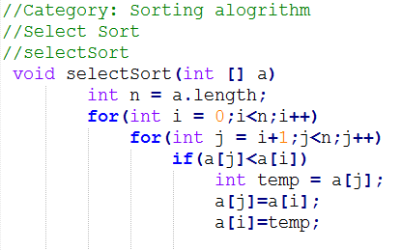
3.选择排序（适合n较小时）
选择排序的思想是从无序区选一个最小的数放入有序区的最后。
1.初始时，无序区为a[0...n-1]。令i=0，i++
2.在无序区a[i...n-1]中选取一个最小的数与a[i]交换，则形成a[0...i]有序区
3.重复以上步骤直到i=n-1。

Slide 8
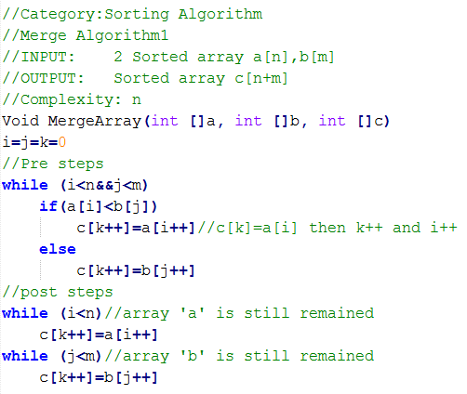
归并排序（适合n较大时）
首先考虑问题：如何将两个有序序列合并成一个有序序列？

Slide 9
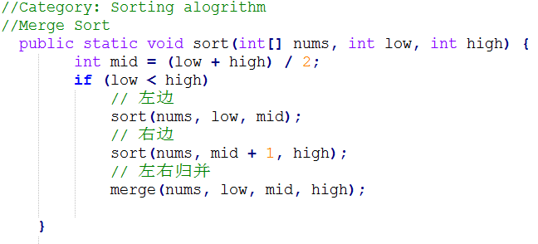
归并排序（适合n较大时）cont.
通过上例我们可以看出，假如对给定的待排序序列进行处理使其成为两个已排好序的序列，则通过合并即可实现全排序。
那么如何产生两组有序的序列呢？(分治思想)

Slide 10
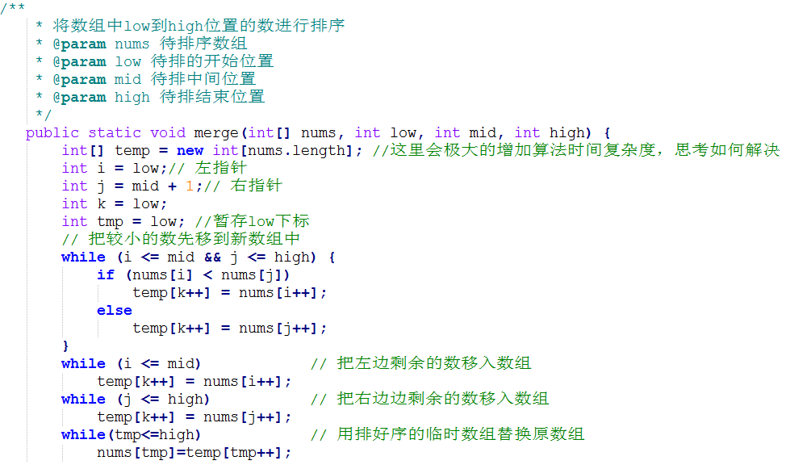
归并排序（修改Merge方法）

Slide 11
快速排序
快速排序的思想是采用了分治法的策略。
1.先从数列中选出一个数作为基准数。
2.分区过程，将比这个数大的数全放在它右边，小于或等于它的数全放在它左边。
3.再对左右区间重复1-2步骤，直到各区间只有1个数。
问题1：如何找基准数？ （通常我们选择带排序数组的第一个数即可）
问题2：如何进行分区？ （具体的排序过程）
问题3：如何实现第三步？ （递归寻求问题的最终解）

Slide 12
快速排序
如何实现分区？（摆钟法）
数组：A， 下标区间 left ~ right, 数字区间A[left]~A[right]
1. i = left, j = right, temp - a[i] 挖坑 i
2. j--, 该过程寻找比temp小的数 给i号坑 挖坑 j 填坑 i
3. i++, 该过程寻找比temp大的数 给j号坑 挖坑 i 填坑 j
4. 重复执行2,3步骤，直到i==j a[i]/a[j] = temp
5. 此时temp左边的数都比它小，右边的数都比它大

Slide 13
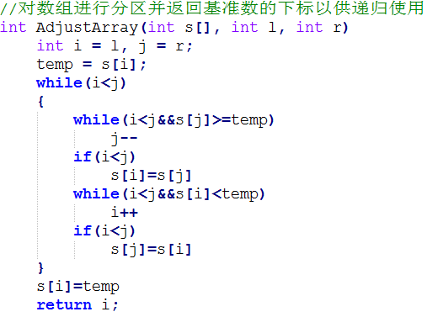
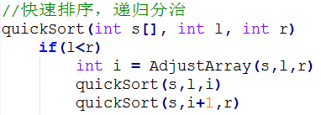
快速排序

Slide 14
二叉堆以及堆排序
完全二叉树：若设二叉树的深度为h，除第 h 层外，其它各层 (1～h-1) 的结点数都达到最大个数，第 h 层所有的结点都连续集中在最左边，这就是完全二叉树。
二叉堆：
二叉堆是一个完全二叉树
二叉堆满足两个特性：父节点的键值总是大于(小于)或等于任何一个子节点的键值；每个节点的左子树和右子树都是一个二叉堆
当父节点的键值总是大于或等于任何一个子节点的键值时为最大堆，反之为最小堆

Slide 15
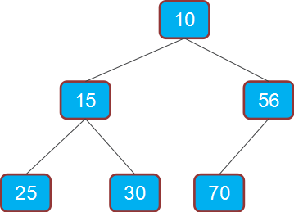
二叉堆的存储
用一维数组存储二叉堆，i结点的父节点的下标为(i-1)/2; 它的左右结点的下标分别为2*i+1和2*i+2
0
1
2
3
4
5
10
15
56
25
30
70

Slide 16
二叉堆的操作
插入一个元素：新元素被加入到表底层，随后树被更新以恢复堆次序。自下而上
20
35
24
STEP0：
STEP1：
STEP2：
20
35
24
15
15
20
15
24
35
15
20
24
35

Slide 17
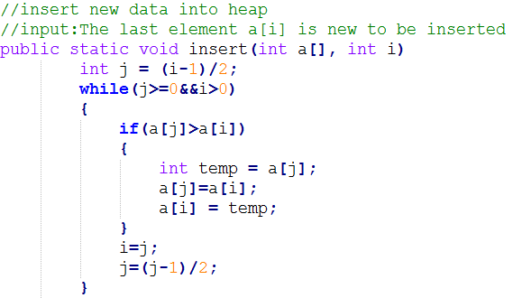
二叉堆的插入算法
从下往上，以一个三角形为单位，逐步向上替换

Slide 18
二叉堆的操作
二叉堆的删除：删除总是发生在A[0]处，表中最后一个元素被用来填补空缺位置，结果树被更新以恢复堆条件 自上而下
65
20
35
24
35
24
24
65
35
65

Slide 19
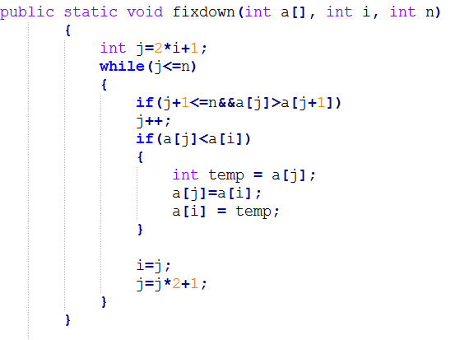
堆的自上而下修整
先不考虑删除，对比二叉堆的自下而上修整，写出自上而下修整算法

Slide 20
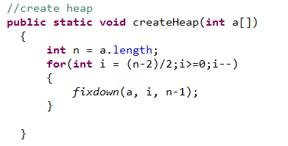
如何构建二叉堆？
排除所有叶子节点之后，从第倒数第一个非叶子节点开始，每一个执行一次fixDown操作(思考如何实现该算法？)
5, 3, 6, 2, 1, 9, 4, 8, 7
5
3
6
2
1
9
4
8
7

Slide 21
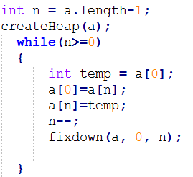
如何利用二叉堆进行排序？
每一次针对原二叉堆的一维数组进行首尾数字的调换，然后n--,并对调换后的数组进行一次新的fixdown即可。
注意：最后结果数组的顺序和排序顺序是逆向的

